Slide 1
Task2 Virtual Routing
张涵隽 徐原 石邢越

Slide 2
Agenda
Routing algorithms and routing protocols
Design (Topo graph and data structure)
Results
Project management

Slide 3
Routing algorithms – LS & DV
LS：主动测试邻接节点的状态；定期地将相邻节点的状态信息传送给所有节点；每个节点都有完整的网络拓扑信息，然后计算到每个节点的最佳路径。该方法也叫最短路径优先（shortest path first)
DV：每个节点都定期地将它们的路由表传送给所有相邻节点，这里的路由表所包含的内容有：每条路径的目的地址——矢量；本节点到该目的地址的代价——距离；每个节点根据收到的相邻节点的路由信息更新自己的路由表。

Slide 4
Routing protocols – RIP & OSPF
RIP：仅于相邻的路由器交换状态；路由器交换的信息是当前本路由器所知道的全部信息，即路由表；按固定的时间间隔交换路由信息。
。
OSPF：向本自治系统所有的路由器发送信息；发送的信息是与本路由器的相邻的所有路由器的链路状态，即本路由器周边的网络拓扑；只有当链路状态发生改变时，路由器才向所有路由器用洪泛法发送信息。
对比：RIP是一种分布式的基于距离向量的路由选择协议，OSPF是一种分布式的基于链路状态的路由选择协议。

Slide 5
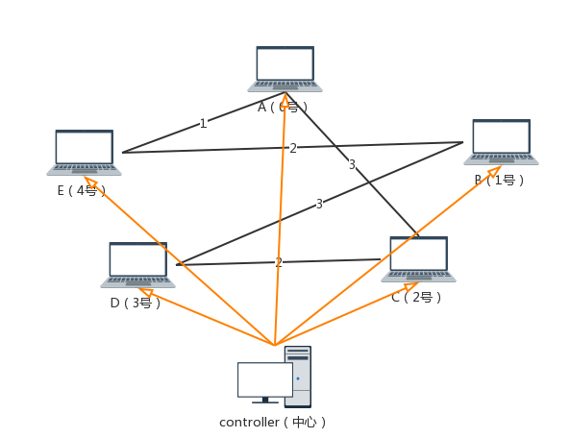
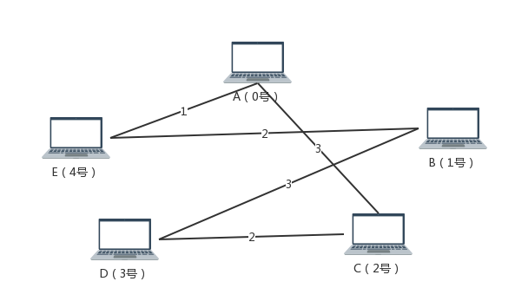
Design – topo graph
Figure.1 Topo graph for self-organized mode
Figure.2 Topo graph for centralized mode

Slide 6
Design – data structure
Message of router
Message of controller
Packet
Forwarding table
IP address | mask | port | name
IP address | mask | port | name
Data type | Scr addr | Dst addr | [data]
Dst addr | Next hop

Slide 7
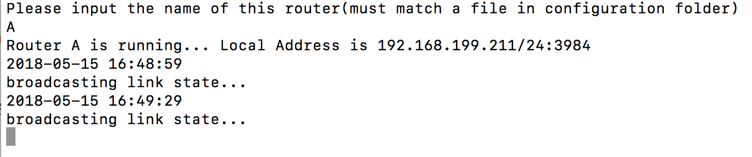
Results – self-organized LS
（1）输入主机名，主机开始运行，并周期性（30s）地广播链路状态信息（以A路由器为例）

Slide 8
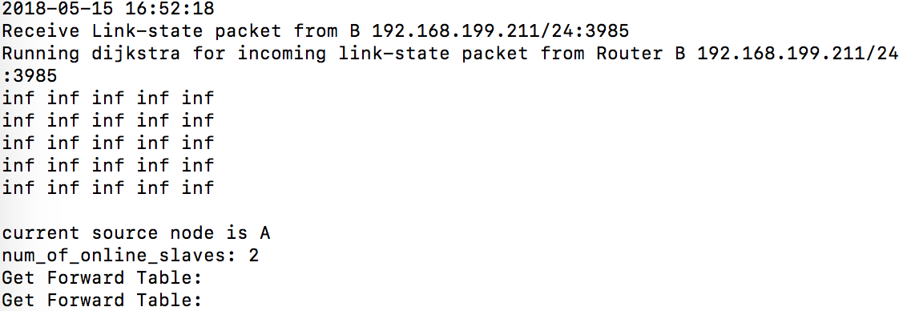
（2）接收OSPF数据包，并更新自己的路由表（依次新建A、B、C、D、E主机）B主机与A主机没有直接相连，且A与B相连链路上不是所有路由器都在线，所以A主机的路由表没有变化。

Slide 9
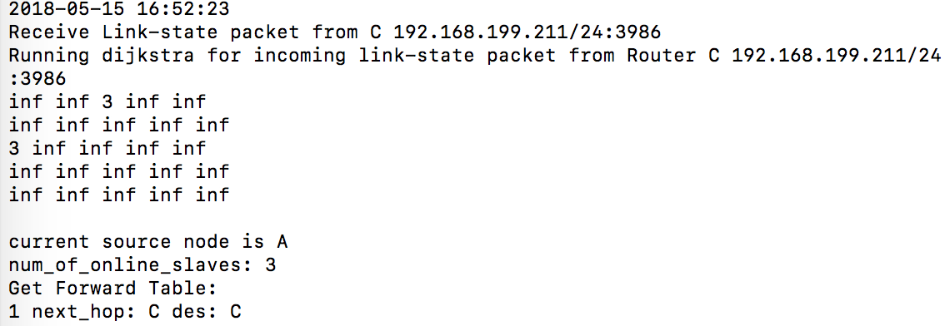

Slide 10
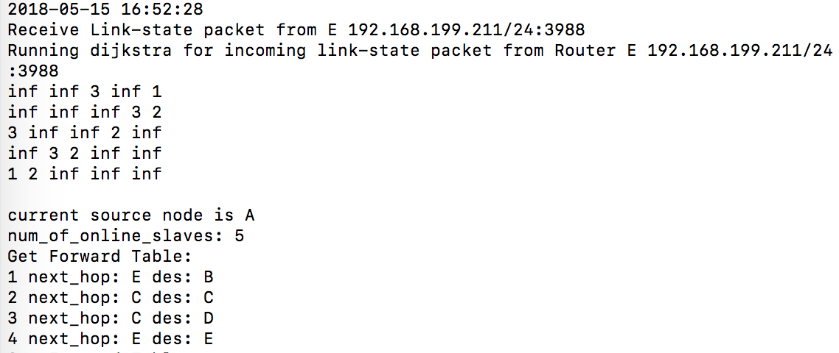
D上线后，A与B有联通的链路（即A->C->D->B），所以A的转发表中出现目的为B的条目。
E上线后，A到B的最短路发生变化（即A->E->B），所以A的转发表中以B为目的的条目中，下一跳更新成E。

Slide 11
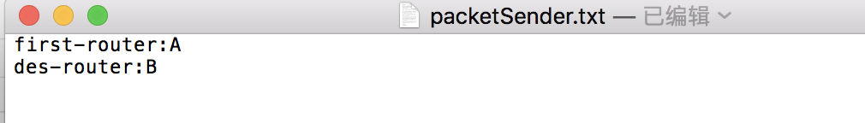
（3）根据路由表选择最短路，转发数据（从A向B发送一个数据包）

Slide 12
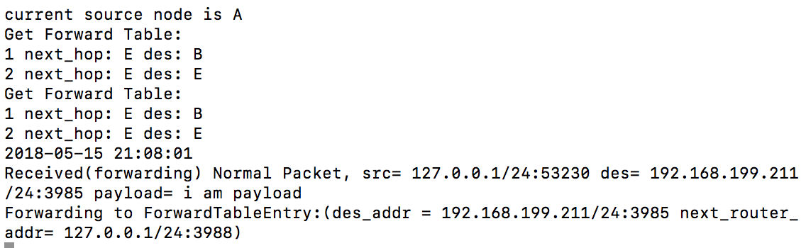
A发送报文”i am payload”给B，下一跳是E：

Slide 13
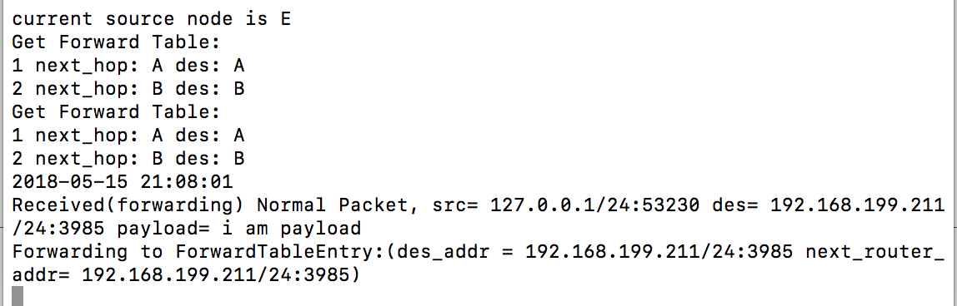
E收到A发的报文，转发到目的主机B，下一跳是B:

Slide 14
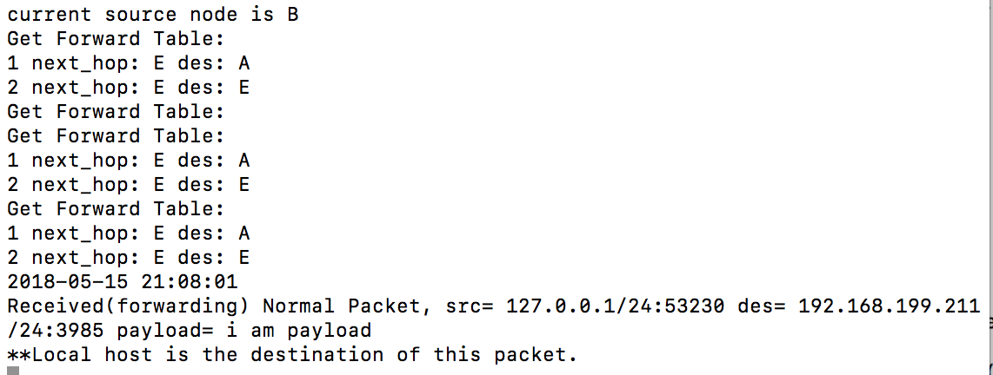
经过E转发后，B接收到A发的报文：

Slide 15
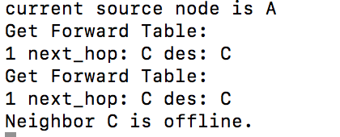
（4）其中某一主机宕机.主机C关闭，同时向子网中其他主机发送offline消息。

Slide 16
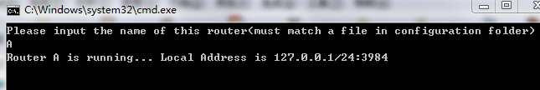

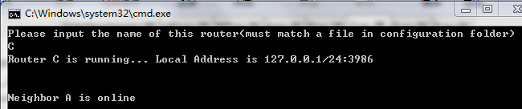
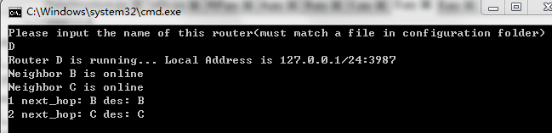
Results – self-organized DV
（1）一开始注册五个端（命名）

Slide 17
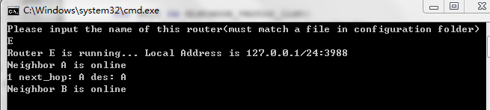

Slide 18
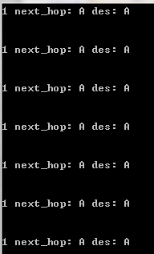
（2）记录动态更新路由表
比如一开始只有A,B,时，C登录只可以往A跳

Slide 19
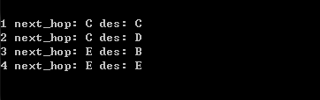



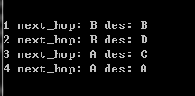
五个节点都登陆后，显示最终DV算法下的路由信息(不再变更)：
A B
C D E

Slide 20
（具体的邻居登录下线变化可参见demo）
当有节点加入或者退出时
链路表随之一直更新（30s）
由于时延30s, demo更容易查看变更（具体可参见demo）

Slide 21
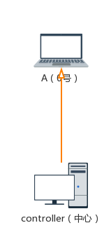
Results – centralized LS
()A上线，告知controller。此时拓扑图如下。

Slide 22
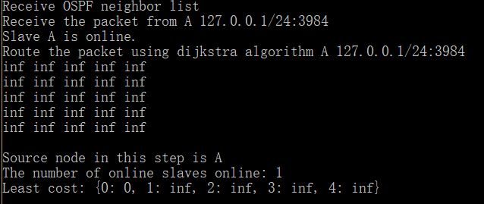
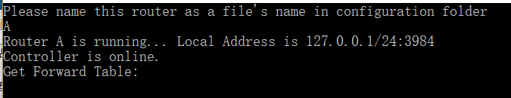
此时网络中只有一台主机/路由器，没有可以转发的路径，controller和A显示的界面如下图。Least cost表示此时A到其他主机的最短路径。

Slide 23
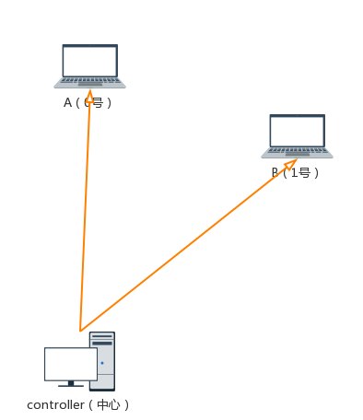
(2)B上线，告知controller。此时拓扑图如下。

Slide 24
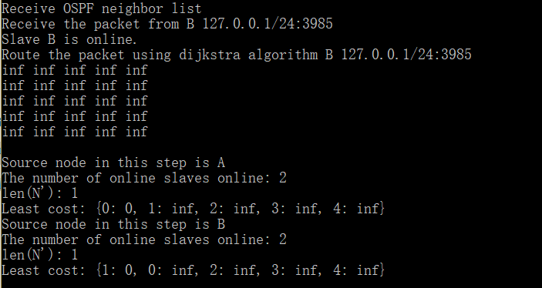
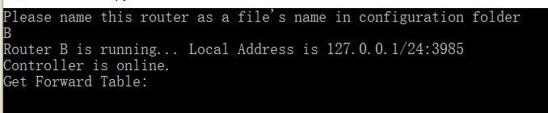
此时网络中有2台主机/路由器，但它们之间不相连，没有可以转发路径，controller和B显示的界面如下图。Least cost表示此时B到其他主机的最短路径。

Slide 25
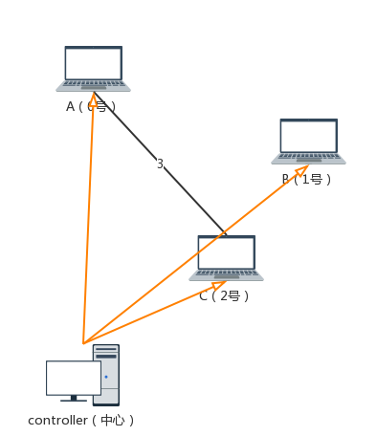
(3)C上线，告知controller。此时拓扑图如下。

Slide 26
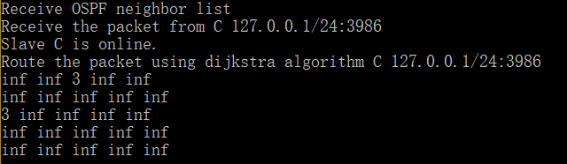
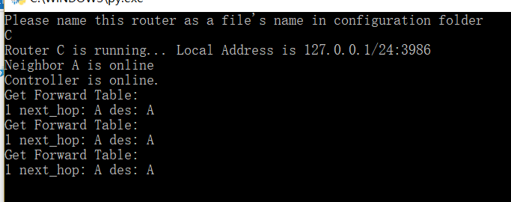
此时网络中有3台主机/路由器，A和C之间相连，可以路由转发，B和其他的主机/路由器时间没有连接。controller和C显示的界面如下图。Least cost表示此时C到其他主机的最短路径。
(中间以Dijkstra算法计算最短路径的过程省略)

Slide 27
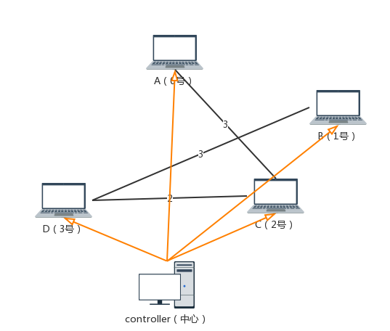
(4) D上线，告知controller。此时拓扑图如下

Slide 28
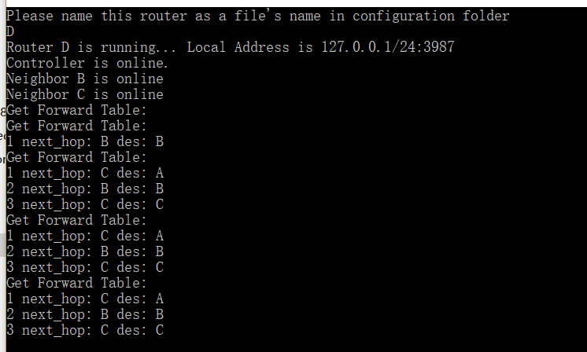
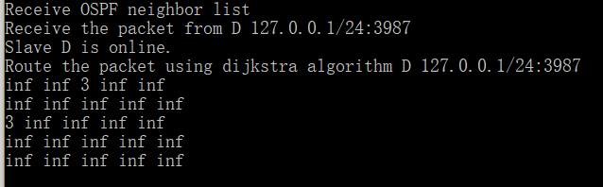
此时网络中有4台主机/路由器，有3条花费分别为2，2，3的边，controller和D显示的界面如下图。Least cost表示此时D到其他主机的最短路径。
(中间以Dijkstra算法计算最短路径的过程省略)

Slide 29
(5) E上线，告知controller。此时拓扑图如下。

Slide 30
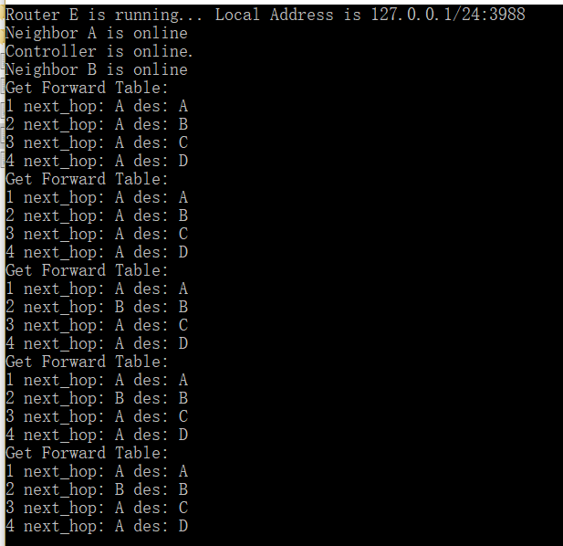
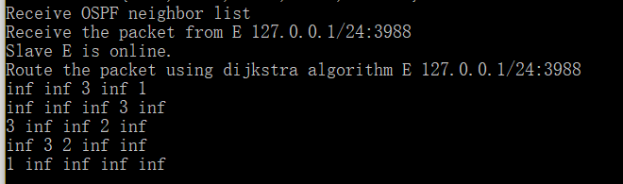
此时网络中有5台主机/路由器，有5条花费分别为1，2，2，2，3的边，controller和E显示的界面如下图。Least cost表示此时E到其他主机的最短路径。
(中间以Dijkstra算法计算最短路径的过程省略)

Slide 31
(5) E下线，告知controller。此时拓扑图如下。

Slide 32
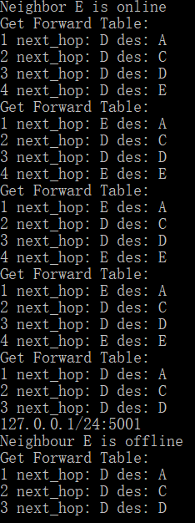
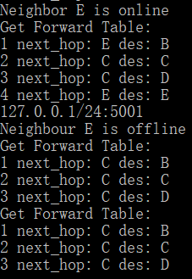
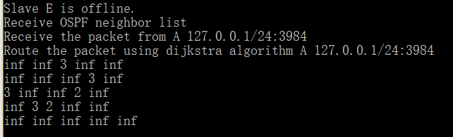
此时网络中有4台主机/路由器，有3条花费分别为2，2，3的边，
controller和E的邻居A、B显示的界面如下图。

Slide 33
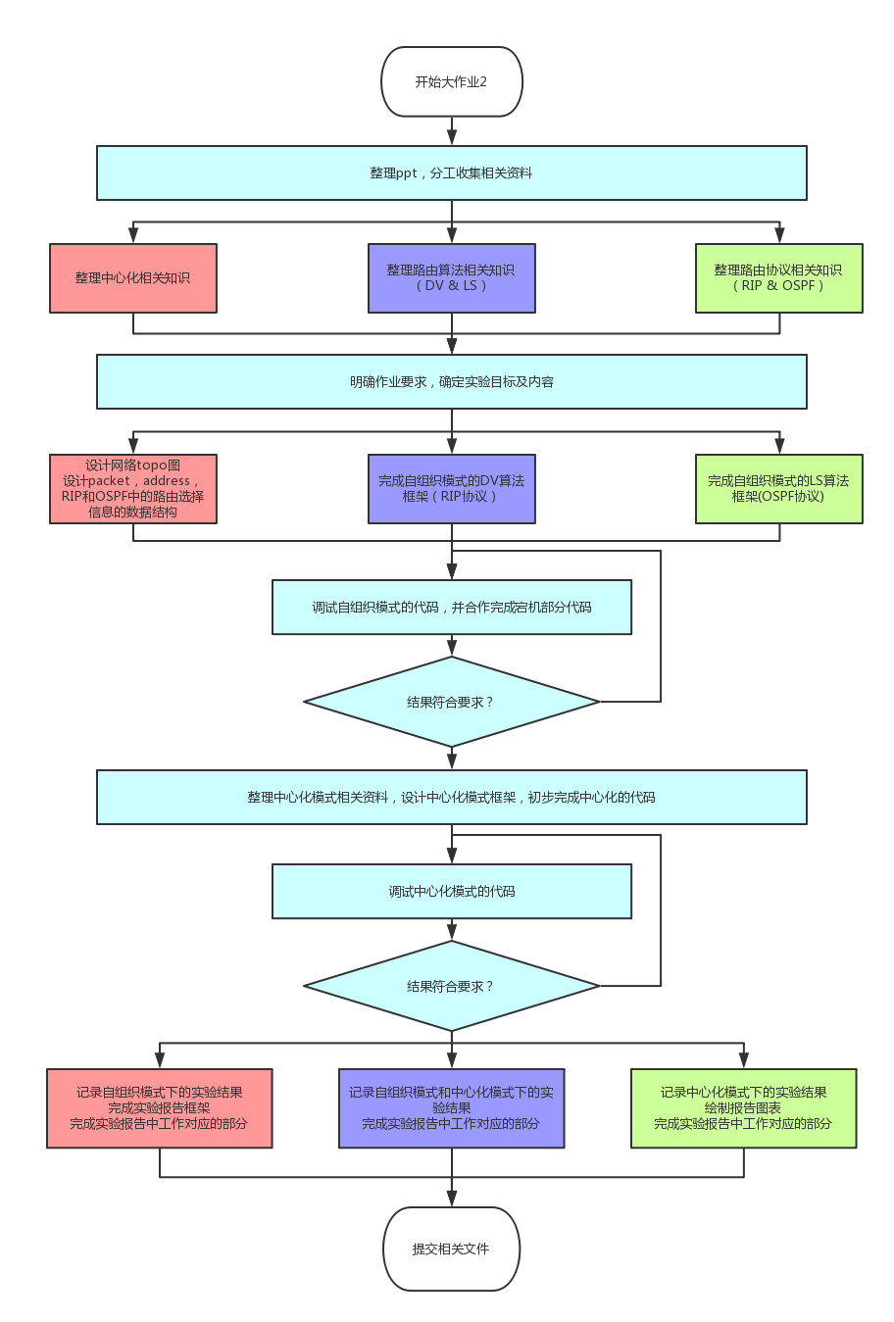
Project management

Slide 34
Thank you

